Slide 1


Eigenschaften und Aufgaben der Klassensprecherin und des Klassensprechers
Arbeitskreis MIT! – Material
Eigenschaftskarten für die Vorbereitung der Klassensprecherwahl

Slide 2
Materialien Arbeitskreis MIT!
Was finden Sie in dieser Materialsammlung?
Reflexionssymbole für die Übung: Welche Eigenschaften braucht eine Klassensprecherin bzw. ein Klassensprecher?, S.3
Eigenschaftskarten (passend und unpassend) für das Amt der Klassensprecherin bzw. des Klassensprechers, S.4-17

Slide 3



Materialien Arbeitskreis MIT!
1. Reflexionssymbole
Welche Eigenschaften braucht eine gute Klassensprecherin oder ein guter Klassensprecher?
Die Kinder überlegen und ordnen die Eigenschaftskartenarten den Symbolen zu.

Slide 4

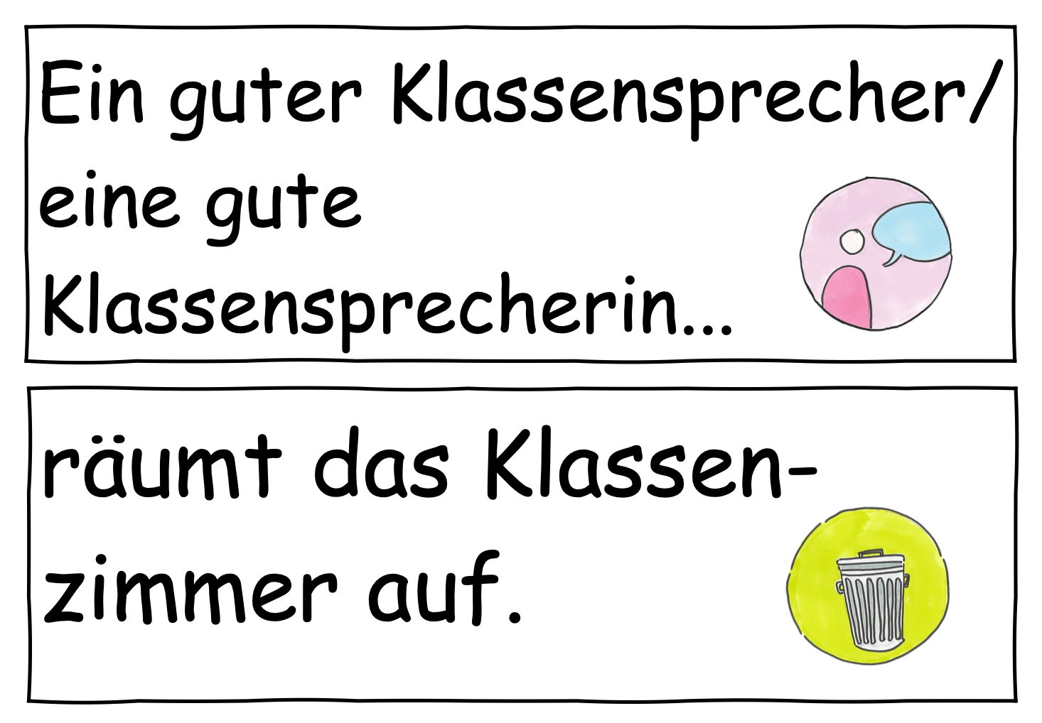
2. Eigenschaftskarten
Hier finden Sie Karten, die wichtige Aufgaben und Eigenschaften für das Amt des Klassensprechers abbilden und solche, die nicht relevant sind.
Die Kinder können sich im Vorfeld der Klassensprecherwahl damit auseinander-setzen, um eine bessere Vorstellung von diesem Amt zu erhalten.

Slide 5
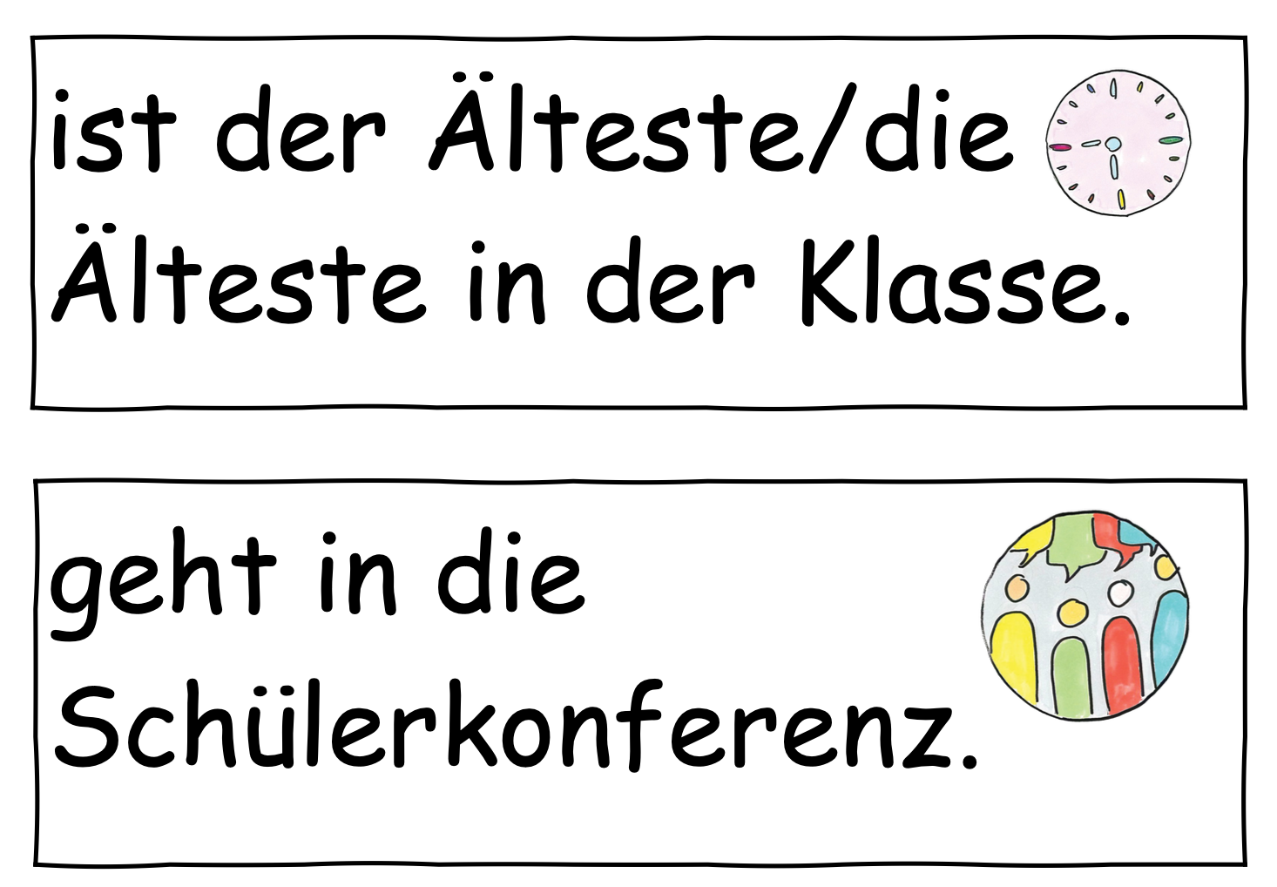
2. Eigenschaftskarten

Slide 6
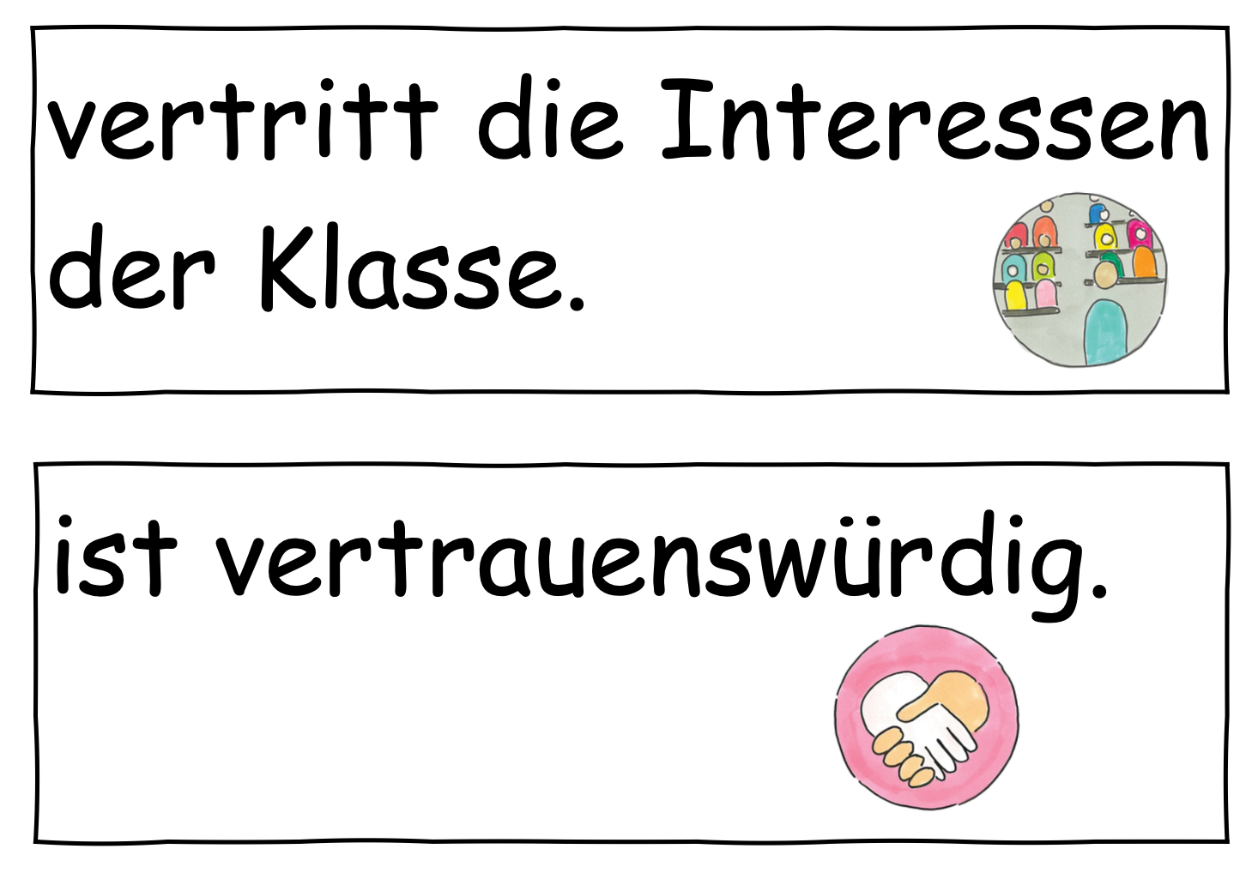
2. Eigenschaftskarten

Slide 7
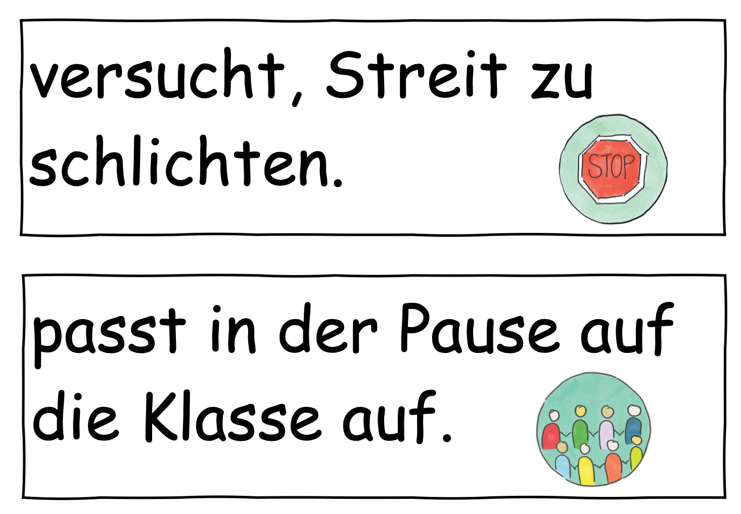
2. Eigenschaftskarten

Slide 8
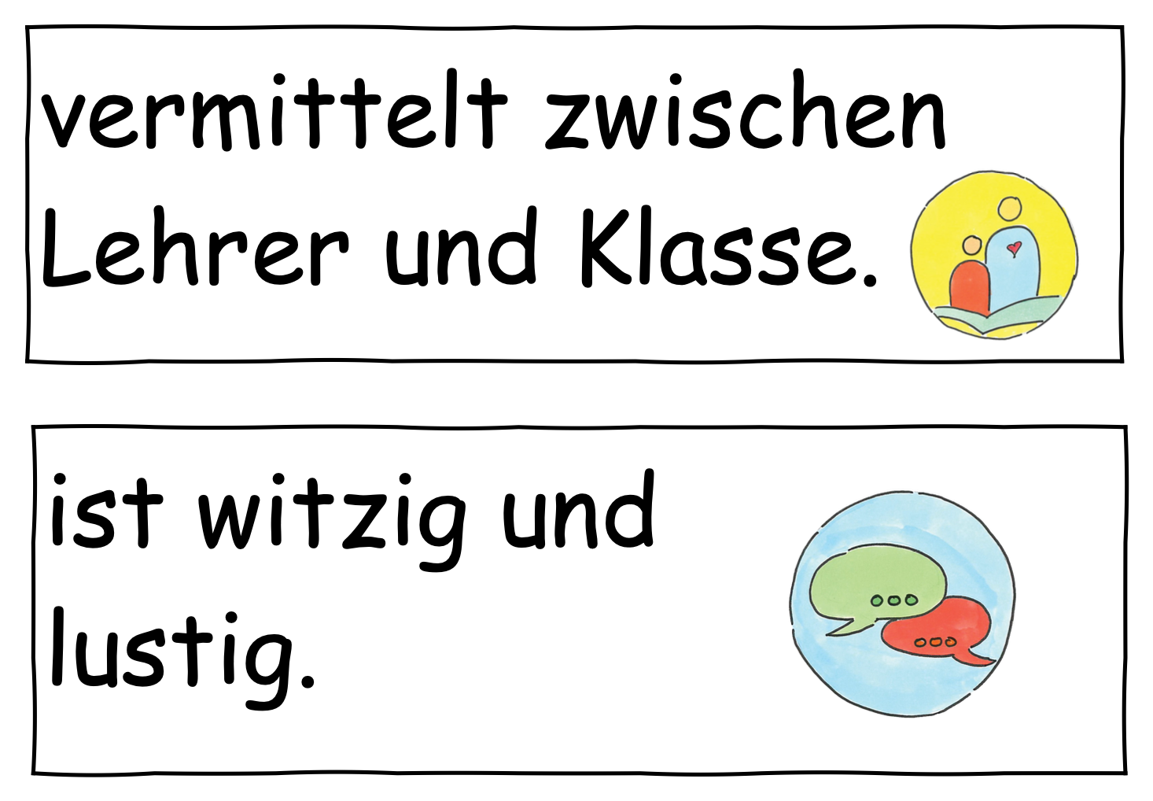
2. Eigenschaftskarten
Lehrkraft und

Slide 9
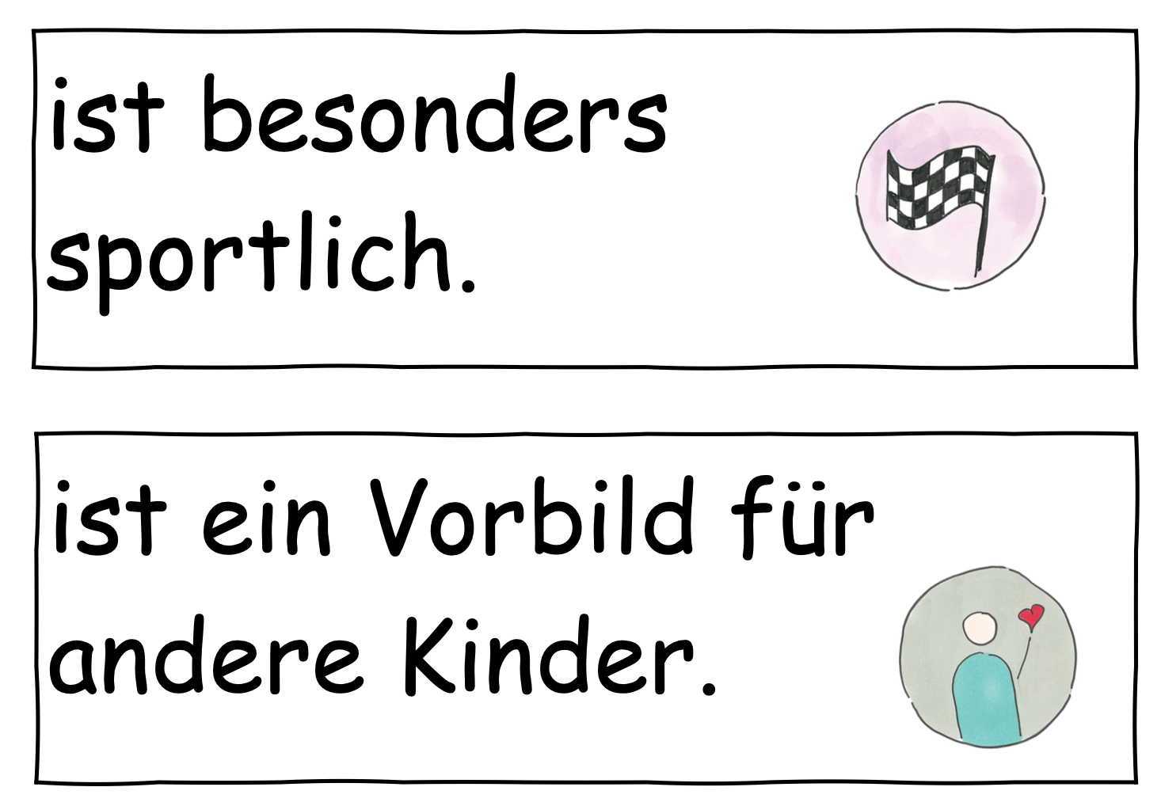
2. Eigenschaftskarten

Slide 10
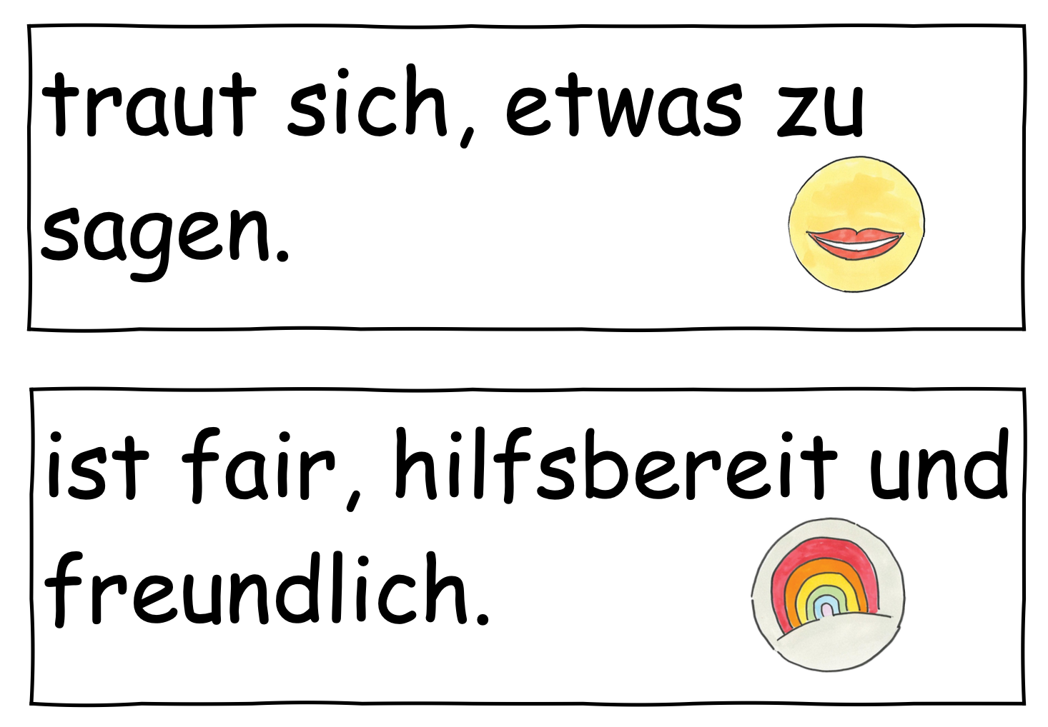
2. Eigenschaftskarten

Slide 11
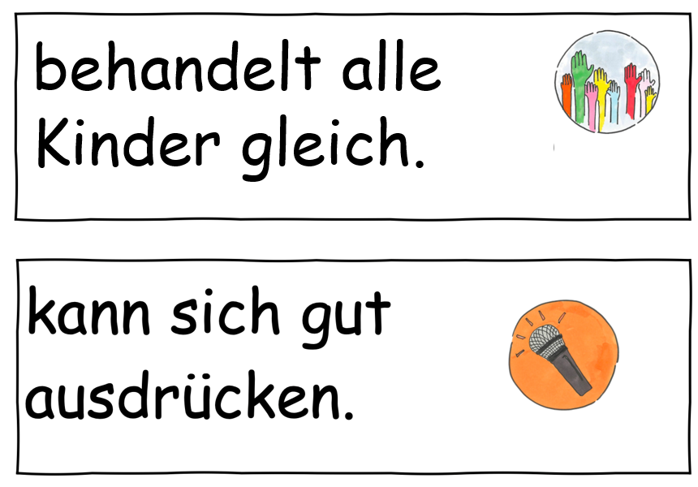
2. Eigenschaftskarten

Slide 12
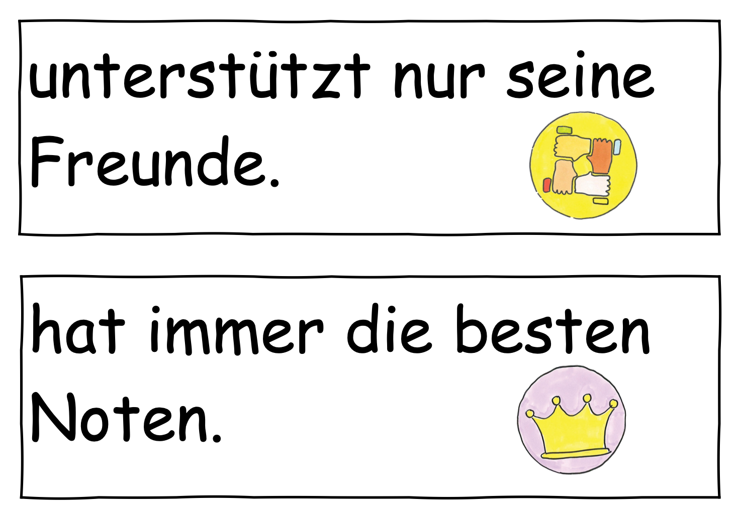
Materialien Arbeitskreis MIT!
2. Eigenschaftskarten

Slide 13
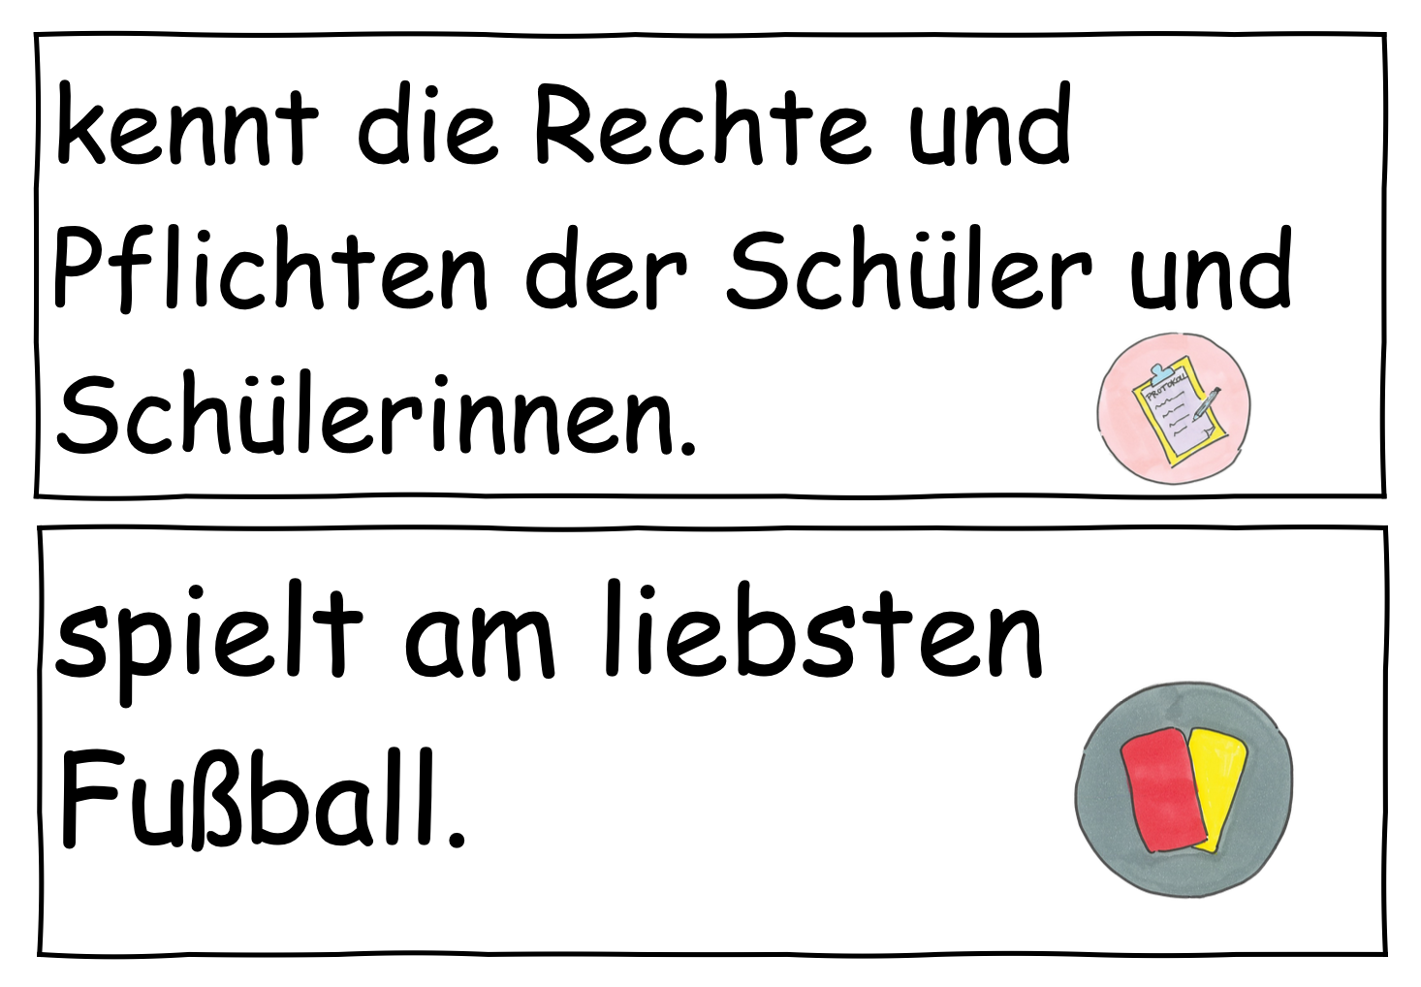
Materialien Arbeitskreis MIT!
2. Eigenschaftskarten

Slide 14
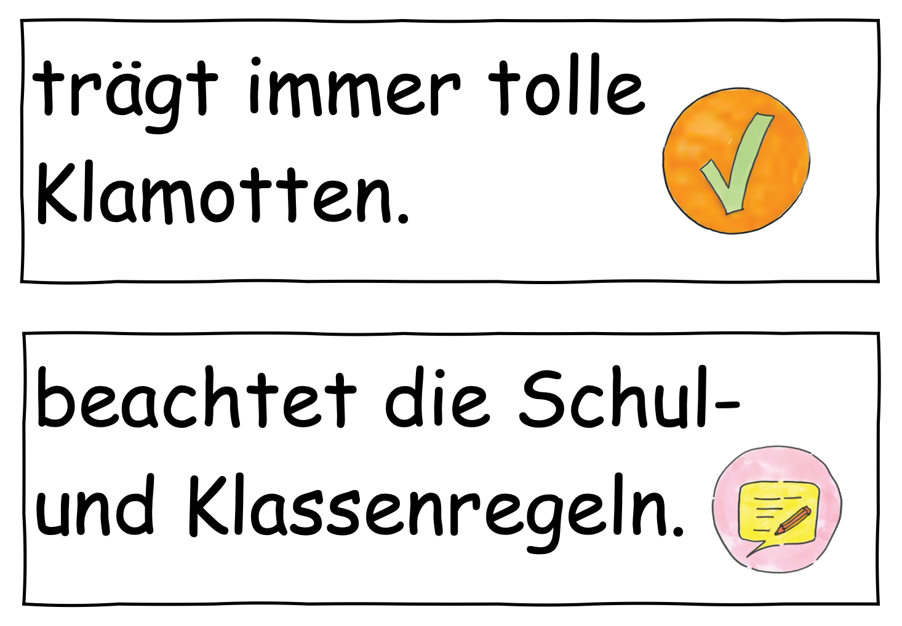
Materialien Arbeitskreis MIT!
2. Eigenschaftskarten

Slide 15
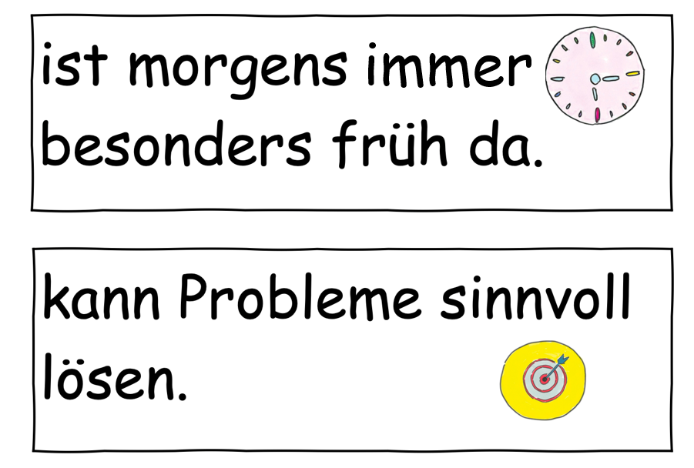
Materialien Arbeitskreis MIT!
2. Eigenschaftskarten

Slide 16
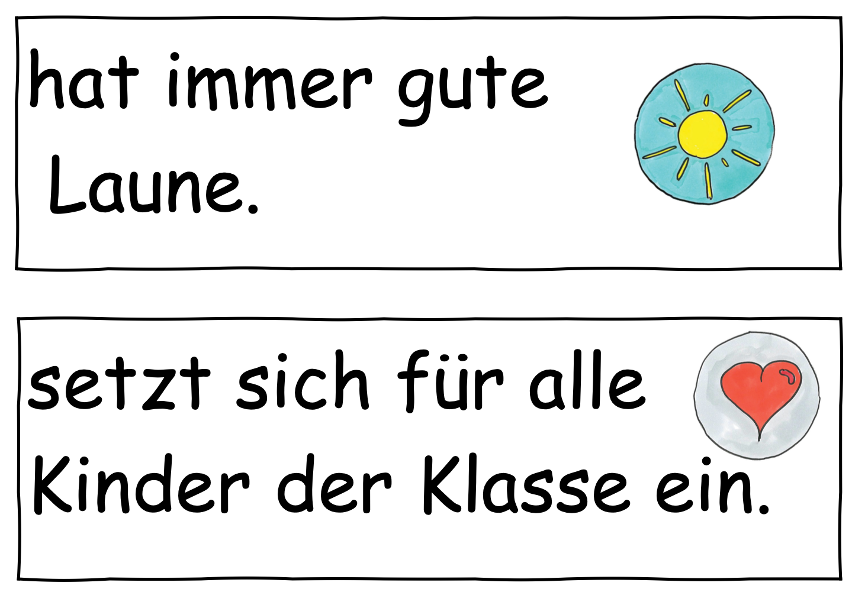
Materialien Arbeitskreis MIT!
2. Eigenschaftskarten

Slide 17
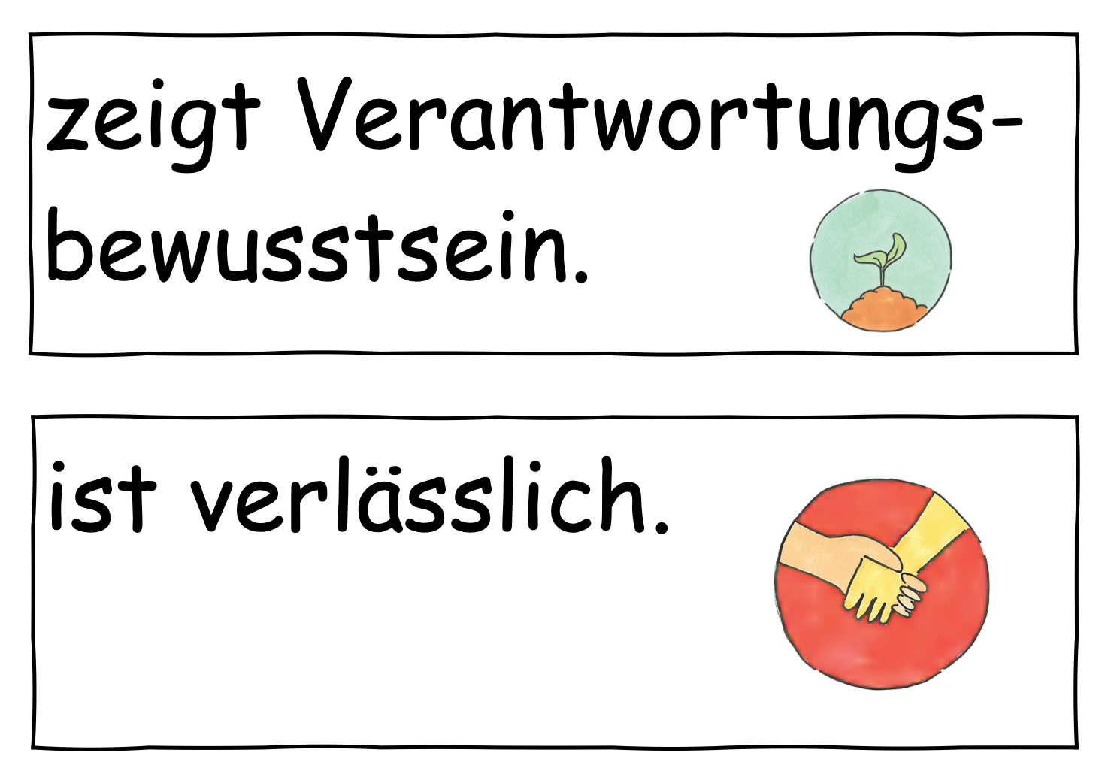
Materialien Arbeitskreis MIT!
2. Eigenschaftskarten

